Slide 1
Система HFT-трейдингу
Сусленко Володимир ЕК-2

Slide 2
Що таке HFT-трейдинг?
Високочастотна торгівля (англ. High-frequency trading, HFT) — головна форма алгоритмічної торгівлі на фінансових ринках, в якій сучасне обладнання та алгоритми використовуються для швидкої торгівлі цінними паперами. В HFT використовуються спеціальні торгівельні стратегії, при яких алгоритми купують та продають позиції протягом часток секунди.

Slide 3
Зміст hFT
HFT-трейдери відкривають та закривають короткострокові позиції з великими об’ємами, з метою отримання невеликого прибутку (інколи на рівні долі цента за акцію) на кожній угоді. Компанії, що використовують HFT потребують великого об’єма капітала та не тримають портфелі протягом ночі.

Slide 4
Тобто що таке HFT?
Короткострокові позиції
Великі суми
Невеликий прибуток
Алгоритмічний трейдинг
Розрахунок на (мікро/мілі)секунди (в майбутньому на наносекунди)

Slide 5
Приклад HFT торгів
16:33:02.201 – трейдер A купив 5000 акції компанії B по 100.01$
16:33:02.281 – трейдер A продав 5000 акції компанії B по 100.03$ (+100$)
16:33:03.100 – трейдер A купив 10000 акції компанії С по 15.1$
16:33:03.281– трейдер A продав 10000 акції компанії C по15.11$(+100$)

Slide 6
Що потрібно для створення HFT-системи?
Прямий доступ до даних на біржі
Детальні дані за мілісекундами
Сервери у дата-центрі біржі
Алгоритми створені на низькорівневих мовах – ASM, C, C++, або FPGA
Прямий доступ до торгів на біржі
Опрацювання ордеру та подання на біржу за частки секунди
Чи можливо створити HFT-систему без цього?

Slide 7
Як Створюються HFT-системи?

Slide 8
Ніхто не знає як створюються HFT-системи. Компанії тримають архітектуру та алгоритмИ у таємниці.

Slide 9
Чи можливо створити HFt систему в excel?

Slide 10
Чи можливо створити HFT систему?
Так можливо, але враховуючи обмеження HFT, така система буде класифікуватися, як звичайна система алгоритмічного трейдингу.

Slide 11
Для створення алгоритму потрібно:
Наявність intraday-даних (ціна індексу, валюти, тощо) з точністю до секунд/мілісекунд
Алгоритм системи прогнозування
Стратегія торгівлі
Чи це все, що потрібно для створення алгоритму?

Slide 12
Архітектура Системи
База даних – NoSQL MongoDB (3 таблиці даних)
Сервер – Python Flask + Flask REST
Брокер черги(опціональний) – Celery + Python + Redis + ZeroMQ
Алгоритмічна композиція – Keras - Нейронна мережа
Математичні операції – Numpy
Клієнт - Excel

Slide 13
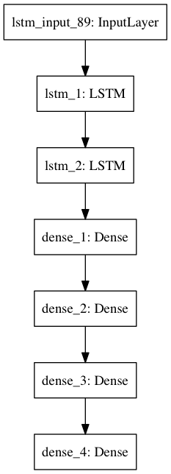
Нейронна Мережа
Навчання на датасеті із 50.000 послідовних хвилин
Перші 2 прошарки рекурентні
Топологія – 20:20:16:12:8:1
Тестування на датасеті з 10.000 записів
Середня точність прогнозування 82%
Мережа прогнозує або зріст ціни, або її падіння

Slide 14
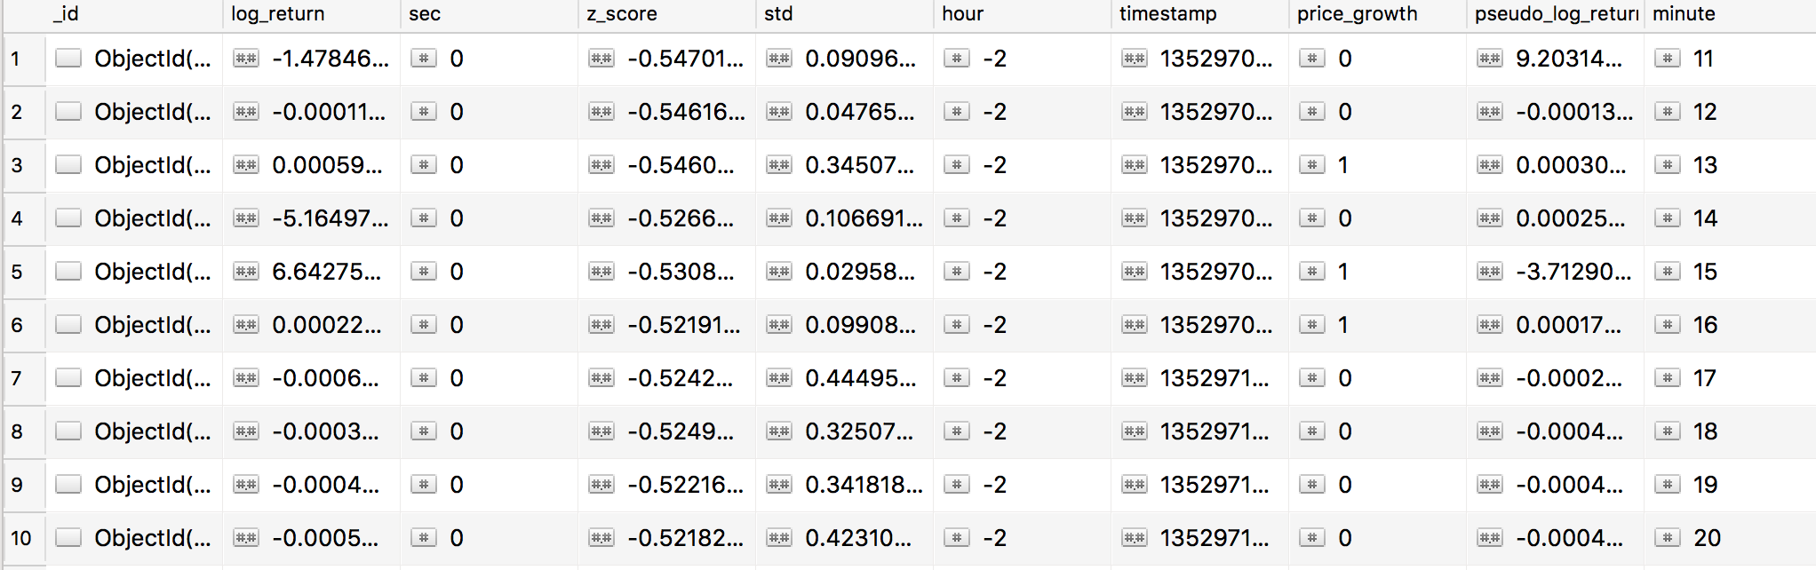
Вхідний вектор мережі
Логарифмічні різниці “average price” и “close price”
Standard deviation цін (open, high, low, close)
Бінарний коефіціент – чи зросла ціна з попередньої хвилини

Slide 15
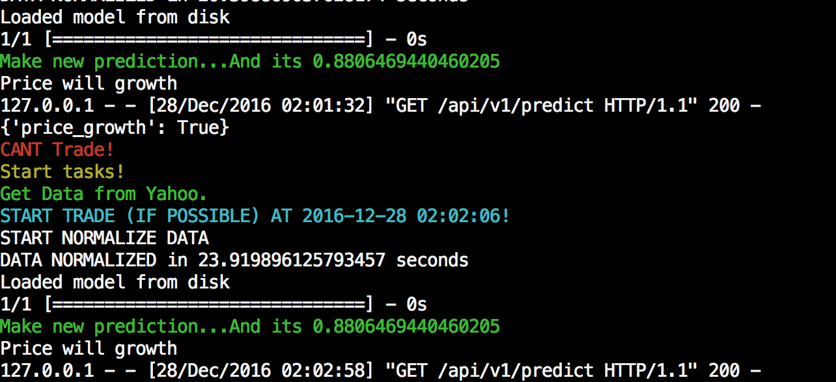
“Flow” системи
Отримати дані за поточну хвилину
Додати дані у БД
Нормалізувати дані
Створити вхідний вектор
Отримати прогноз від мережі
У разі росту ціни купити акції, інакше - продати

Slide 16
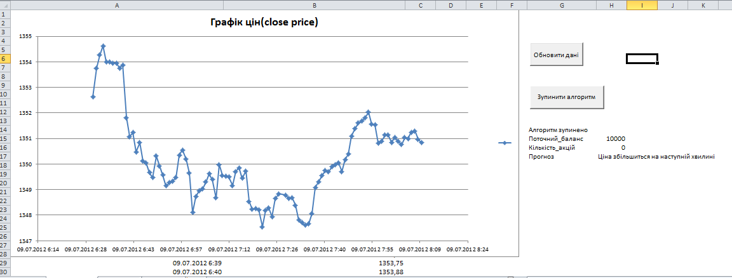
Кліент Excel

Slide 17
Особливості
Система працює у режимі реального часу, усі дані обновлюються кожну хвилину
Усі фінансові та нормалізовані фінансові дані зберігаються у власній базі даних
Торги проходять без втручання трейдера
Точність прогнозування на тестовій виборці з 10000 послідовних хвилин: 85%
Гнучкість клієнт-серверної архітектури
Можливість слідкувати за власним балансом трейдера у різні часові проміжки
Постійне навчання мережі на нових даних(опціонально)
Відсутність аналогічних проектів з відкритим кодом

Slide 18
Недоліки
Евристично підібраний вхідний вектор нейронної мережі
Можливий кращий тюнінг алгоритму системи
Слабка оптимізація системи
Необхідність кластеризації системи при її розширенні
Не враховані комісії біржі при купівлі/продажу активів

Slide 19
Способи Покращення
Покращити стабільність системи
Нормалізовувати дані від -1 до 1
Перехід до проблеми бінарної класифікації (зростання – зменшення цін)
Покращення стратегії торгів
Тюнінг моделі
Пошук інших значень для вхідного вектору або перехід до «навчання без вчителя»

Slide 20
Дякую за увагу☺

